Slide 1
Tomada Blue
Tcc

Slide 2
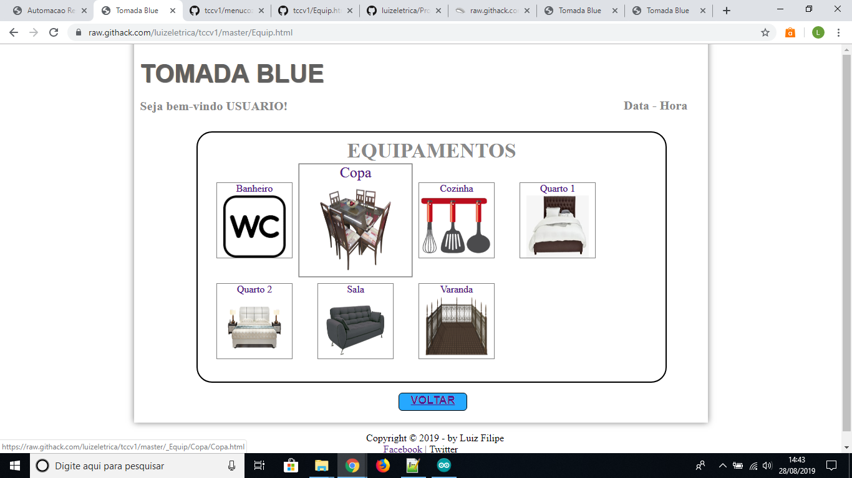
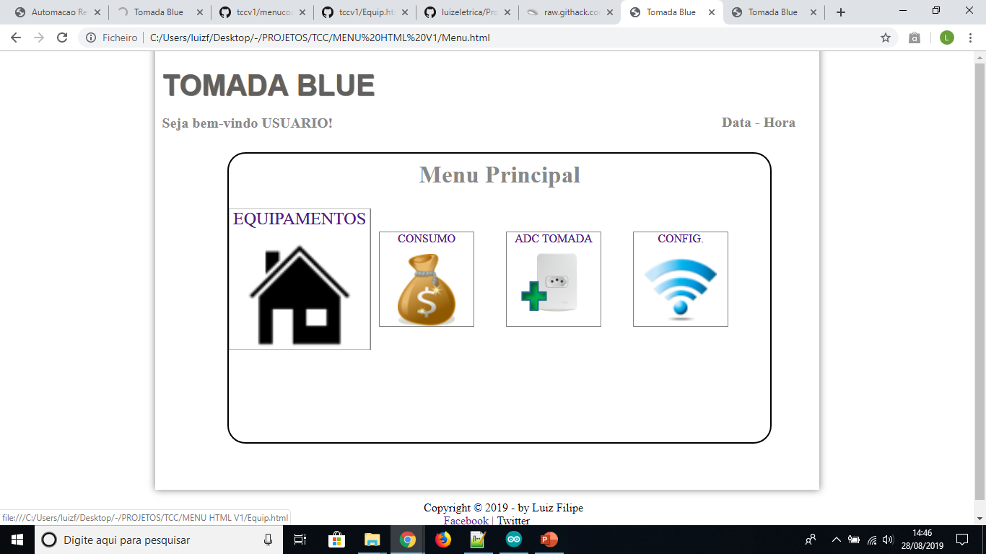

Slide 4
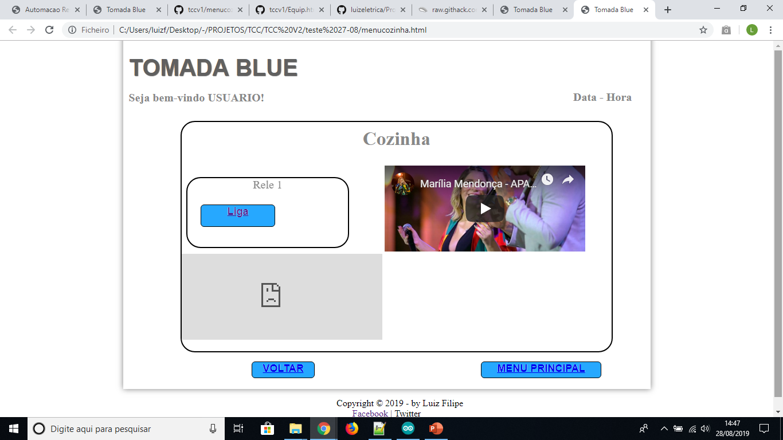

Slide 5
Este projeto ainda esta em fase inicial
observação

